Slide 1


CHAPTER 8-2
문서 내용 바꿔서 Outlook 메일 보내기
[수업 목표] 앞서 배운 엑셀, 워드, 메일 세 가지 리소스 액티비티를 모두 이용하여
워드파일을 다른 위치로 복사하고 내용을 변경하여 메일을 보낼 수 있다.
[워크플로우]
프로세스
시작
registration.xlsx
파일 불러오기
행 데이터
유무
NO
YES
복사한 워드파일
불러오기
<Day>행.docx 파일을 \Emails 폴더에
<First Name>행
_<Last Name>행_<Day>행.docx
파일 이름으로
복사/붙여넣기
registration 엑셀시트의 열 머리글을 참조하여
각각에 해당하는
워드파일의 텍스트를 변경
Outlook 계정 연동
수신인은 엑셀시트의 <Email>행,
본문은 CopyFile의
종료위치와 동일하게
입력하여 메일 전송
프로세스 종료
본 수업 자료를 무단 복제, 가공 및 배포시에 저작권 침해로 법적 책임을 물을 수 있습니다.

Slide 2
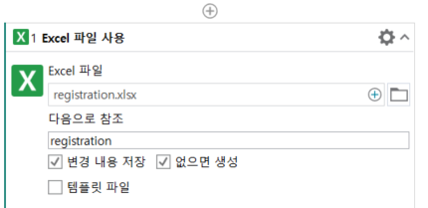
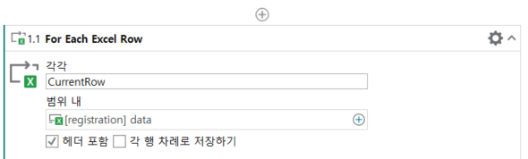
1. Excel 파일 사용 및 반복문
01 Use Application/Browser 액티비티를 추가하고 자동화할 애플리케이션 표시를
클릭해서 메모장을 지정한다.
02 For Each Excel Row 액티비티를 추가하고, 헤더포함을 체크한다.
범위는 data 시트를 지정한다.
본 수업 자료를 무단 복제, 가공 및 배포시에 저작권 침해로 법적 책임을 물을 수 있습니다.

Slide 3
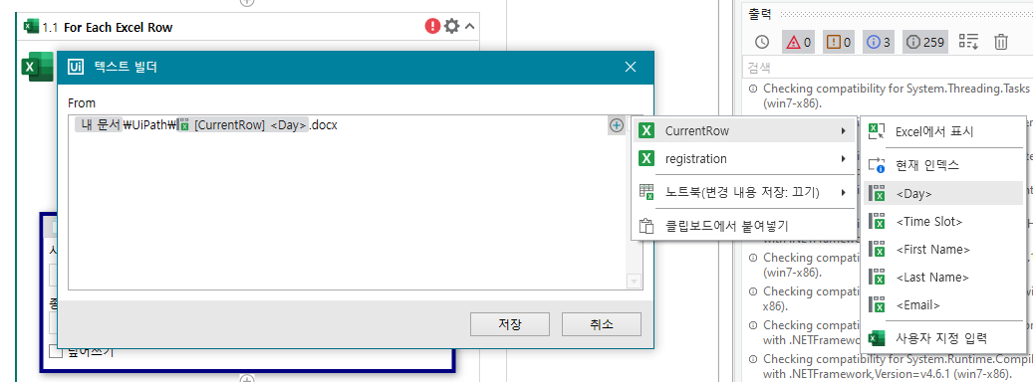
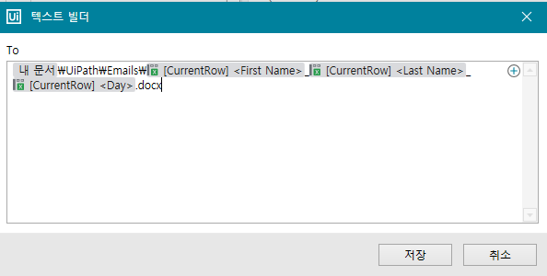
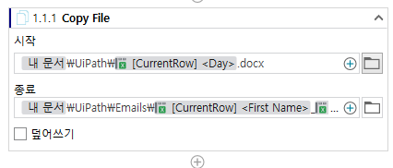
03 Copy File 액티비티를 추가하고, 시작과 종료에 그림과 같이 입력한다.
[CurrentRow]는 + 버튼을 눌러서 지정할 수 있다.
복사 대상 파일의 경로
복사할 위치
본 수업 자료를 무단 복제, 가공 및 배포시에 저작권 침해로 법적 책임을 물을 수 있습니다.

Slide 4
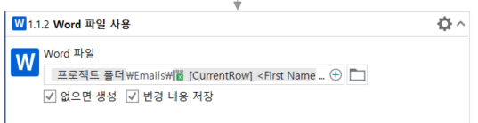
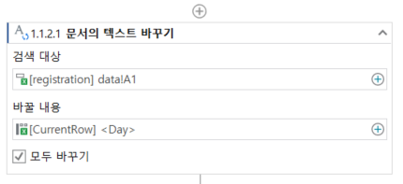
2. 텍스트 바꾸기
01 Use Word File 액티비티를 추가하고, 경로는 앞서 생성한
Copy File의 종료 위치와 동일하게 입력한다.
02 Replace Text in Document 액티비티를 추가하고, 검색 대상에는 data시트의 A1
즉 <Day>, 바꿀 내용은 [CurrentRow] <Day>로 입력한다.
본 수업 자료를 무단 복제, 가공 및 배포시에 저작권 침해로 법적 책임을 물을 수 있습니다.

Slide 5
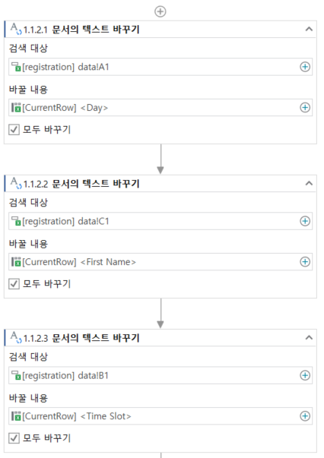
03 같은 방법으로 <Time Slot>, <First Name> 텍스트를 변경한다.
본 수업 자료를 무단 복제, 가공 및 배포시에 저작권 침해로 법적 책임을 물을 수 있습니다.

Slide 6
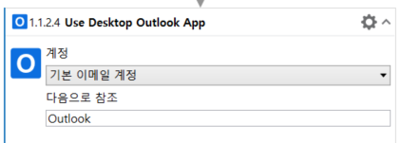
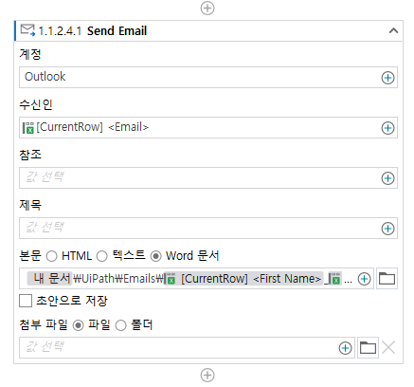
3. Outlook 메일 보내기
01 Use Desktop Outlook App 액티비티를 추가한다.
02 Send Email 액티비티를 추가하고, 보내는사람은 [CurrentRow] <Email>을 지정한다.
Word문서 사용을 체크하고, 경로는 앞서 생성한
Copy File의 종료 위치와 동일하게 입력한다.
본 수업 자료를 무단 복제, 가공 및 배포시에 저작권 침해로 법적 책임을 물을 수 있습니다.

Slide 7
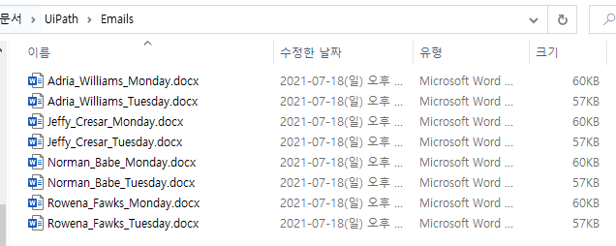
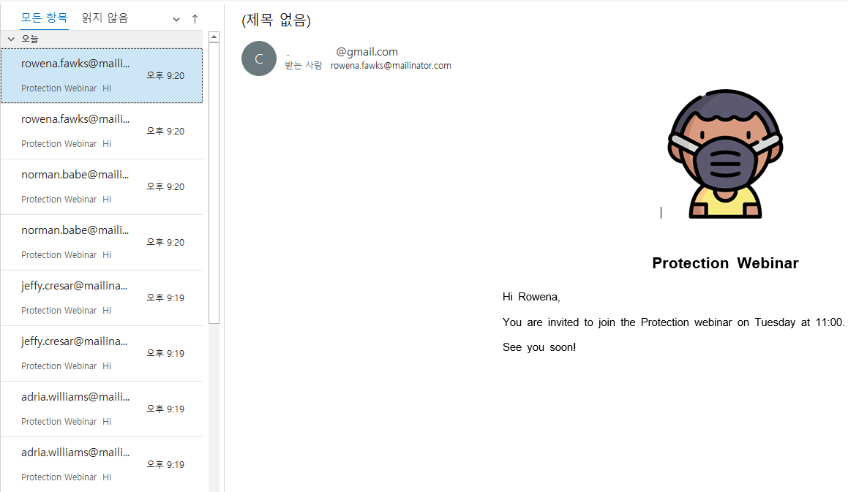
4. 결과
실행결과, Emails 폴더로 8개의 Word 파일들이 복사가 되었고,
Outlook 메일도 정상적으로 완료가 된 것을 확인할 수 있다.
본 수업 자료를 무단 복제, 가공 및 배포시에 저작권 침해로 법적 책임을 물을 수 있습니다.

